Slide 1

INICIATIVAS PRIVADAS COFINANCIADAS DEL SECTOR SANEAMIENTO 2021 Decreto Supremo N° 007-2021-VIVIENDA
Karin Granda Directora
Dirección Especial de Proyectos

Slide 2


FASES DE LOS PROYECTOS UNA APP POR INICIATIVA PRIVADA COFINANCIADA (IPC)
1
PLANEAMIENTO Y PROGRAMACIÓN
Identificar los proyectos
prioritarios con
potencial de APP y los compromisos
generados.
(Flujograma)
2
3
4
5
EJECUCIÓN CONTRACTUAL
Cierre financiero.
Administración del contrato de APP.
Supervisión del contrato de APP.
FORMULACIÓN
ESTRUCTURACIÓN
TRANSACCIÓN
Evaluación técnica, económica y
financiera del
Proyecto APP.
Elaboración del
Informe de Evaluación.
Se incorpora al PPIP.
Diseñar y estructurar el proyecto como
APP.
Elaborar Versión Incial de Contrato (VIC).
Reuniones de
coordinación del OPIP con entidades que opinarán sobre la VIC.
Declaratoria de interés.*
Apertura del proyecto al mercado
(convocatoria).
Elaboración de Bases y recepción de consultas.
Opiniones de las
entidades a la VFC.
Suscripción del contrato.
Informe
Multianual de inversiones
en APP
Informe de evaluación
Versión
Inicial del Contrato
Adjudicación y suscripción del contrato
*Incluye el proyecto de contrato y el informe de evaluación integrado.

Slide 3
PORTAFOLIO DE PROYECTOS DEL SECTOR SANEAMIENTO
PLANEACIÓN
Y PROGRAMACIÓN
FORMULACIÓN
ESTRUCTURACIÓN
TRANSACCIÓN
4 Proyectos
IPC Desaladora y PTAR – Piura y Talara
IPC Desaladora Lambayeque
IPC PTAR Lima provincias, Huara y Barranca
IPC PTAR Huancavelica y Andahuaylas
8 Proyectos
IPC PTAR Chincha IPC PTAR Tarapoto IPC PTAR Cajamarca IPC PTAR Cusco
IPC PTAR Trujillo IPC PTAR Cañete
IPC Saneamiento Rural en Loreto
IPC Desaladora Ilo
2 Proyectos
IEA Obras de Cabecera IPC Huancayo
1 Proyecto
EC PTAR Puerto Maldonado

Slide 4

FLUJOGRAMA DEL PROCESO – FASE DE PLANEAMIENTO Y PROGRAMACIÓN
PLANEAMIENTO Y PROGRAMACIÓN
PRESENTACIÓN DE IPC (OPIP COMPETENTE PROINVERSIÓN)
10/03/2021:
MVCS publicó el DS Nº 007-2021-VIVIENDA
24/03/2021:
ProInversión publicó:
Necesidades de Intervención
Capacidad Presupuestal
Desde el 11/06/2021 hasta 23/07/2021:
Presentación de IPC ante ProInversión
15 días
ProInversión evalúa:
Capacidad Técnica y Financiera
Requisitos Mínimos.
¿Se requiere subsanar o aclarar IPC?
10 + 10 días hábiles
10 días hábiles
5 días hábiles
ProInversión
solicita a MVCS
Opinión
de Relevancia
del conjunto de
IPC admitidas
ADMISIÓN A TRÁMITE
Sí
El proponente
remite subsanación o aclaración
(plazo 10 dh, prorrogables a 10 dh adicionales)
ProInversión
notifica al
Proponente decisión
Presentación de IPC
ProInversión determina:
Admisión a Trámite, o
Rechazo
No
Admisión a trámite
60 + 30 días hábiles
OPINIÓN DE RELEVANCIA
Solicitud de Opinión de Relevancia | MVCS requiere información adicional o realizar consultas a la IPC (*) |  | Proponente cumple con lo requerido (Max. 20 dh) |  | MVCS emite Opinión de Relevancia (OR) favorable (**) (+ Convenios suscritos)
PROINVERSIÓN MVCS
PROPONENTES
(*) El computo del plazo para la emisión de la OR se reanuda cuando los Proponentes cumplan con los requerimientos.
(**) En caso se presente más de una (1) IPC para una misma localidad, el sector definirá la propuesta que tendrá su OR favorable.

Slide 5

REQUISITOS MÍNIMOS (REGLAMENTO DL 1362¹)
Aspectos Legales
Plazo contractual = o > a 10 años
Nombre o razón social del solicitante de la IPC, con indicación de sus generales de ley, acompañando los correspondientes poderes del representante legal.
DDJJ de los gastos efectivamente incurridos en la elaboración de la IPC presentada.
Propuesta de cláusulas principales del contrato.
¹ Numerales 77.1 y 77.3 del artículo 77, y el numeral 102.3 del artículo 102 del Reglamento del Decreto Legislativo N° 1362.

Slide 6

REQUISITOS MÍNIMOS (REGLAMENTO DL 1362¹)
Aspectos Técnicos
Certificados o constancias emitidas por terceros que sustenten la capacidad técnica y la experiencia del proponente para el desarrollo de proyectos de similar envergadura.
Descripción del proyecto (Nombre del proyecto, entidad competente, antecedentes, área de influencia, objetivos del proyecto y clasificación del proyecto).
Importancia y consistencia del proyecto con las prioridades nacionales, regionales o locales, según corresponda, definidas en los planes nacionales, sectoriales, planes de desarrollo concertados regionales y locales.
Diagnóstico sobre la provisión actual de la infraestructura o servicio público (demanda y oferta existente en términos de cobertura y calidad).
Evaluación técnica del proyecto (evaluación de alternativas y análisis preliminar para la definición de los Niveles de Servicios esperados).
Plan de implementación del proyecto (identificación de eventuales problemas que pueden retrasar el proyecto).
Beneficios sociales del proyecto.
¹ Numerales 77.1 y 77.3 del artículo 77, y el numeral 102.3 del artículo 102 del Reglamento del Decreto Legislativo N° 1362.

Slide 7

REQUISITOS MÍNIMOS (REGLAMENTO DL 1362¹)
Aspectos Financieros
Costo Total de Inversión superior a 15,000 UIT.
EEFF auditados de los últimos 2 años.
El modelo económico financiero del proyecto propuesto.
Análisis de la brecha de recursos que sustenta la clasificación del proyecto (proyección anual de ingresos, inversiones y costos de operación y mantenimiento durante el ciclo de vida del proyecto, mecanismo de recuperación de las inversiones propuesto, proyección anual de cofinanciamiento).
Análisis de Riesgos preliminar del proyecto (identificación, asignación, mecanismos de mitigación)
¹ Numerales 77.1 y 77.3 del artículo 77, y el numeral 102.3 del artículo 102 del Reglamento del Decreto Legislativo N° 1362.

Slide 8


ACREDITACIÓN DEL PROPONENTE
PROINVERSIÓN evalúa y aprueba la capacidad técnica y financiera del Proponente, aplicando la Directiva N° 004-2019-PROINVERSION “Gestión de Iniciativas Privadas”, aprobada mediante Acuerdo CD PROINVERSIÓN N° 93-1-2019-CD.
La evaluación de la capacidad técnica y financiera del proponente será revisada en caso que el proponente decida efectuar modificaciones a la conformación de su consorcio después de la admisión a trámite de la IPC.

Slide 9

ACREDITACIÓN DEL PROPONENTE
Condiciones generales de la acreditación
Copia simple de los certificados o constancias emitidos por terceros distintos a la persona jurídica que las acredita (Anexo 16 Directiva).
Acreditación a través de experiencia propia o empresas vinculadas (sea matriz o subsidiaria).
En caso se acredite con una empresa vinculada, se deberá adjuntar una carta de compromiso de medios de la empresa vinculada (Anexo 6 Directiva).
La participación del Proponente (o su vinculada) en el constructor u operador que acredita la experiencia debe ser igual o mayor al 25%.
En caso de consorcio Proponente, la participación del integrante que acredita la experiencia (directamente o a través de su vinculada) debe ser igual o mayor al 25% .
CAPACIDAD TÉCNICA

Slide 10

ACREDITACIÓN DEL PROPONENTE
CAPACIDAD FINANCIERA
La acreditación se efectúa a través de:
Presentación de los EEFF auditados de los 2 últimos ejercicios disponibles.
De uno o varios de los integrantes, en caso de consorcio, o a través de los EEFF de alguna de sus vinculadas.
Aspectos resaltantes:
Una misma empresa no podrá ser considerada como empresa vinculada de dos o más integrantes del consorcio.
Para la evaluación de la capacidad financiera, se tomará en cuenta el orden de recepción de la IPC en mesa de partes de PROINVERSIÓN.

Slide 11
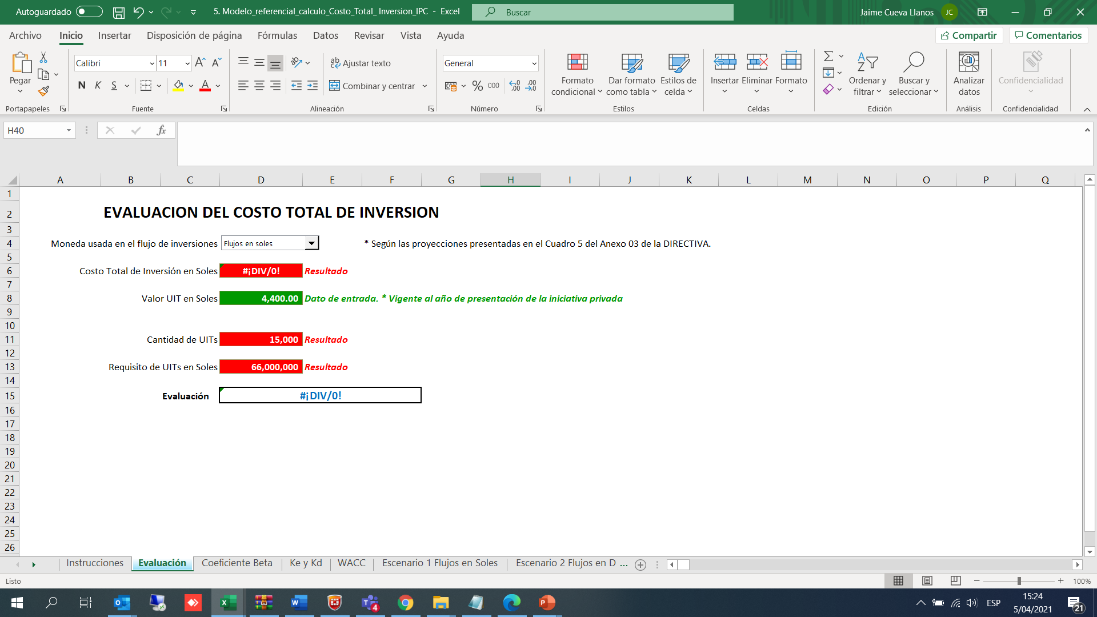
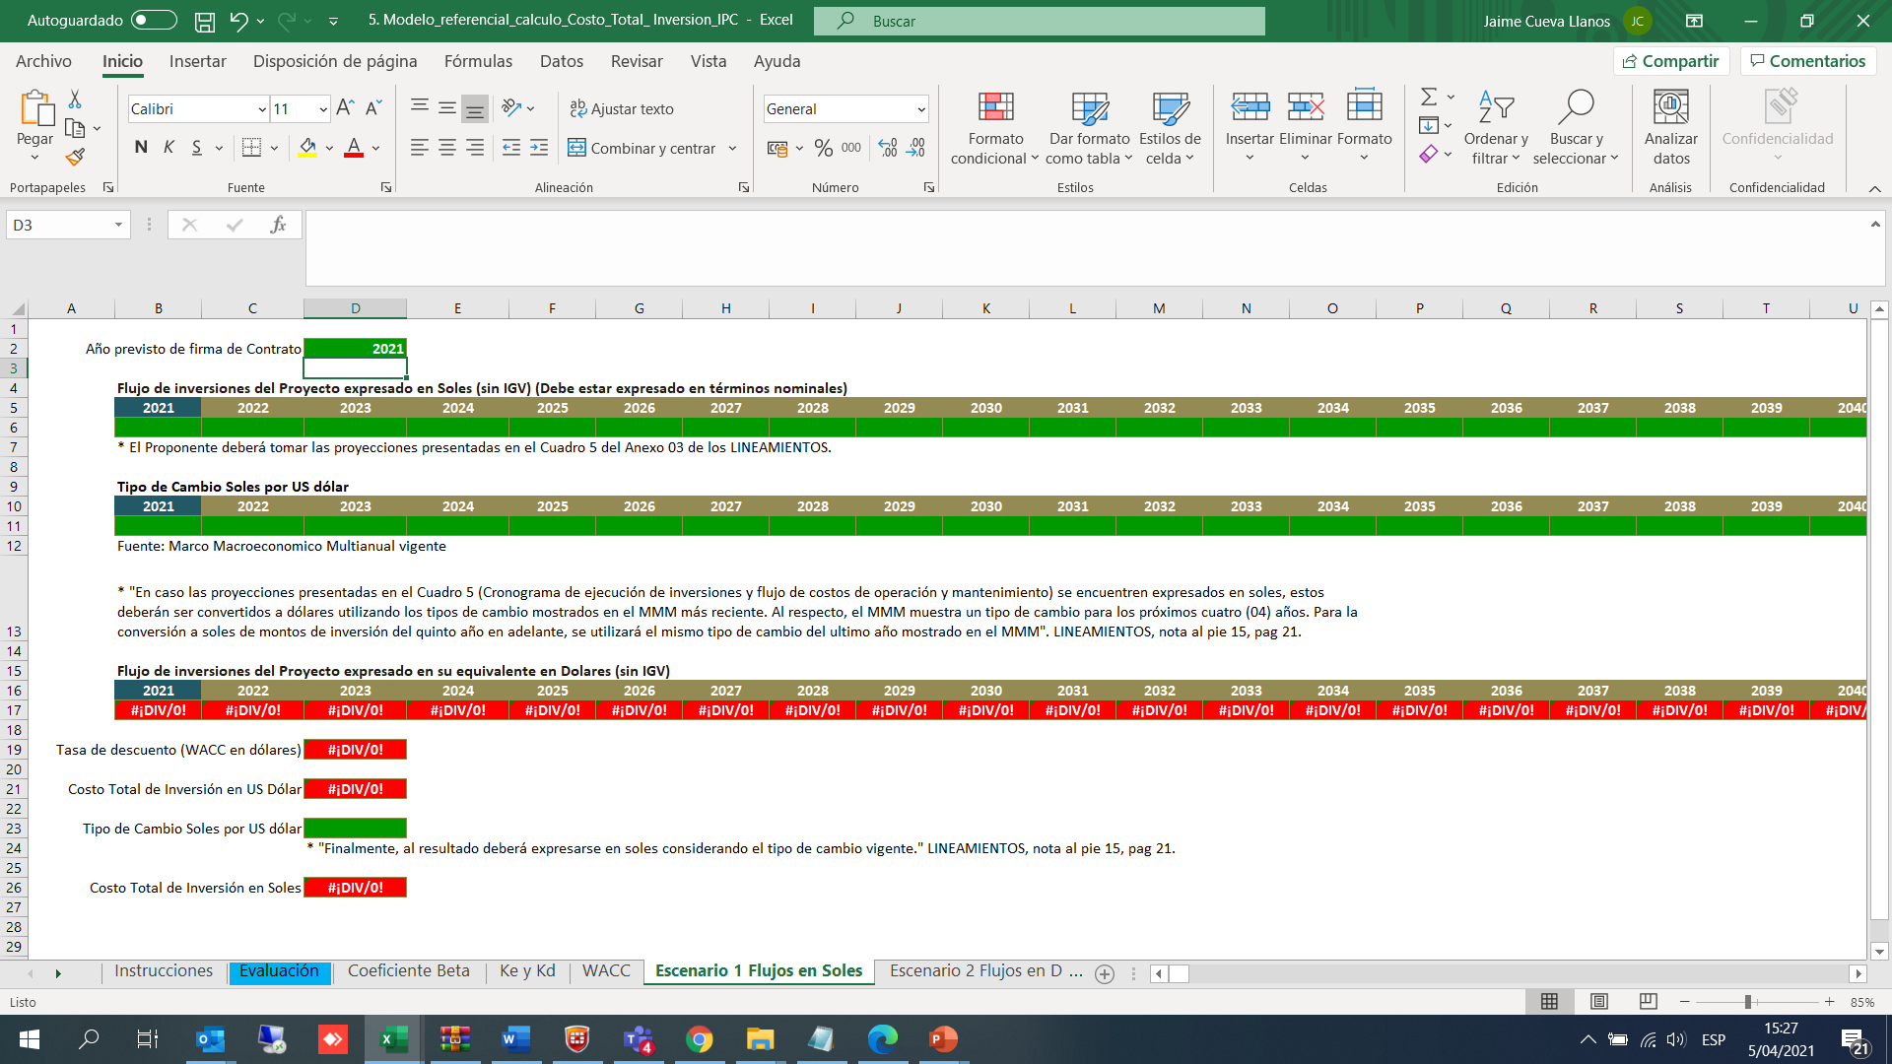
MODELO REFERENCIAL PARA ESTIMAR COSTO TOTAL DE INVERSIÓN-CTI
Para la estimación del CTI ver Modelo Referencial en formato Excel, publicado en la página web, que incluye la nueva definición del Reglamento del DL 1362.
El Modelo permitirá la estimación de:
El coeficiente Beta.
Los parámetros Ke y Kd.
El WACC.
La estimación del CTI y su evaluación a fin de verificar que supere las 15,000 UIT.

Slide 12
CONTACTOS PROINVERSIÓN
DIRECCIÓN ESPECIAL
DE PROYECTOS
Capacidad Máxima Presupuesta Anual¹ (S/)²
kgranda@proinversion.gob.pe 939 235 506
KARIN GRANDA SÁNCHEZ
DIRECTORA
SUB DIRECCIÓN DE SERVICIOS
A LOS PROYECTOS
CARLA SÁNCHEZ TABRA
SUB DIRECTORA
ssp@proinversion.gob.pe 923 433 619
DIRECCIÓN DE SERVICIOS
AL INVERSIONISTA
ALEJANDRO PRIETO
DIRECTOR
aprieto@proinversion.gob.pe 999 606 714

Slide 13

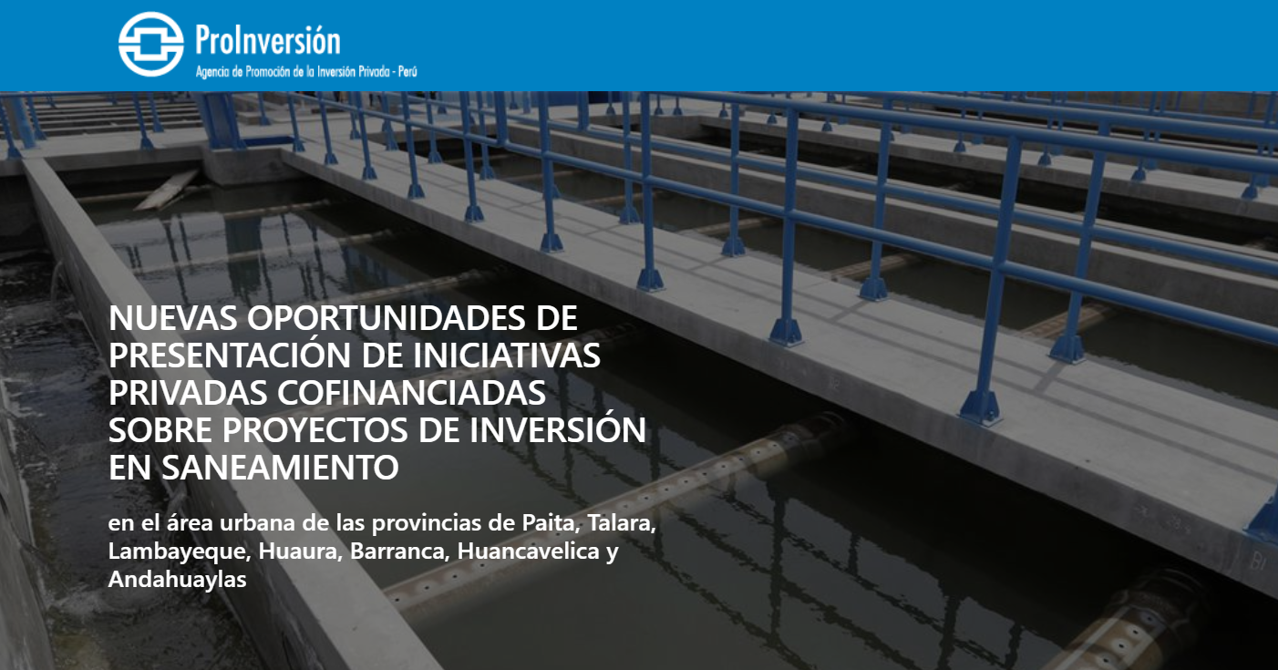
ENCUENTRA TODA LA INFORMACIÓN EN: https://info.proinversion.gob.pe/ipcsaneamiento/

